Slide 1


WYKORZYSTANIE WEB API
Jakub Rejent

Slide 2

BIO
JAKUB REJENT

Slide 3
PLAN PREZENTACJI
01
CZYM JEST WEB API?
02
REQUESTY HTML
03
JSON XML
04
DEMO – ŁĄCZENIE SIĘ Z WEB API
05
KAHOOT

Slide 4
CZYM JEST WEB API?

Slide 5

API

Slide 6
API
Application Programming Interface
Jest to interfejs komunikacyjny korzystający najczęściej z protokołu HTTP i formatu JSON lub XML.
Pozwala na komunikację pomiędzy aplikacją/użytkownikiem a systemem zlokalizowanym na serwerze.

Slide 7
ENDPOINT

Slide 8
ENDPOINT
Endpoint to sposób udostępniania przez serwis swojej funkcjonalności.
Każdy serwis może posiadać wiele endpointów, co za tym idzie, udostępniać wiele funkcjonalności.

Slide 9
REQUEST HTTP

Slide 10
HTTP
Hypertext Transfer Protocol
Pozwala na komunikację pomiędzy klientem a serwerem.
Najprostszym przykładem użycia protokołu HTTP, są przeglądarki internetowe.

Slide 11
REQUESTY HTTP
GET – pobieranie danych
POST - wstawienie nowych danych
PUT - modyfikacja danych
DELETE - usunięcie

Slide 12
JSON ORAZ XML

Slide 13
JSON
JavaScript Object Notation
Tekstowy format wymiany danych, bazujący na podzbiorze języka JavaScript.
Pozwala na przekazywanie większej ilości danych, w formie czytelnej dla klienta oraz serwewa.

Slide 14
JSON
{
"version": 3.1,
"releaseDate": "2014-06-25T00:00:00.000Z",
"demo": true,
"person": {
"id": 12345,
"name": "John Doe",
"phones": {
"home": "800-123-4567",
"mobile": "877-123-1234"
}
}
}

Slide 15
XML
Extensible Markup Language
<employees>
<employee>
<firstName>John</firstName> <lastName>Doe</lastName>
</employee>
<employee>
<firstName>Anna</firstName> <lastName>Smith</lastName>
</employee>
<employee>
<firstName>Peter</firstName> <lastName>Jones</lastName>
</employee>
</employees>

Slide 16
Jak to jest z tym JSONEM
https://www.youtube.com/watch?v=FtLiS0V8hkg
Kanał youtube: HRejterzy

Slide 17
DEMO

Slide 18
DEMO - API
https://www.coindesk.com/api

Slide 19
PYTANIA

Slide 20
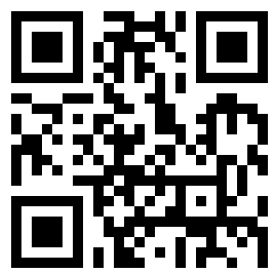
OBECNOŚĆ
rebrand.ly/certyfikat

